Slide 1
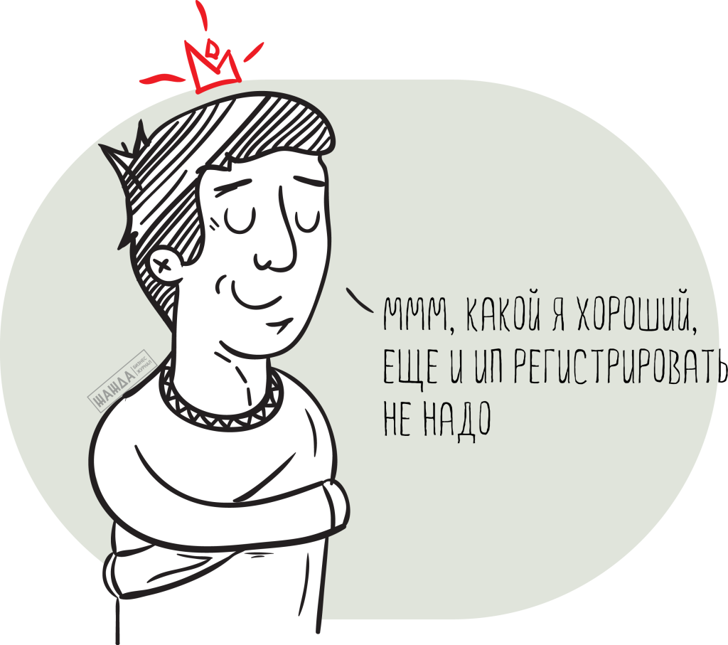
О плюсах налога на профессиональный доход
►легальная работа без статуса ИП
►простая регистрация в приложении «Мой налог»
► нет отчетов и деклараций
►автоматически предоставляется налоговый вычет (10,0 тыс. руб.)
►выгодные налоговые ставки:
4% с доходов от ФЛ;
6% с доходов от ЮЛ и ИП
►налог к уплате рассчитывается автоматически
►чек формируется в приложении
► можно не платить страховые взносы
►возможно совмещать с работой по трудовому договору

Slide 2
В Кировской области свыше 48 тыс. человек с начала введения эксперимента стали самозанятыми.
Стать самозанятыми могут физические лица, в том числе индивидуальные предприниматели, у которых одновременно соблюдаются следующие условия:
*при ведении этой деятельности не имеют работодателя, с которым заключен трудовой договор;
*не имеют наемных работников;
*получают доход от самостоятельного ведения деятельности или использования имущества;
*не осуществляют перепродажу товаров и реализацию ценных бумаг.
Ограничение по сумме дохода в год 2,4 млн. рублей.
Самозанятость актуальна для следующих отраслей:
-сдача квартир в аренду;
-консультирование;
-репетиторство;
-маркетинг и реклама;
-сфера красоты;
-строительные работы и др.
Переходи по ссылке (https://npd.nalog.ru/) и узнай больше информации о самозанятости

